Slide 1
Indholdsfortegnelse
Introduktion til oplægsholder slide 2-5
Materialer slide 6
Forside slide 8-9
Videnspakke slide 10-18
Praksispakke slide 19-36
Næste skridt slide 37-39

Slide 2
Introduktion til oplægsholder
Denne læringspakke indeholder: 1. Videnspakke, 2. Praksispakke og 3. Næste skridt.
Slides er så vidt muligt gjort tekstfattigt og med små videosekvenser. Ved hvert slide er der i notefeltet opsat: Formål med det enkelte slide, Forslag til facilitering og Talenoter. Det er ledelsens/vejleders egen vurdering, om man vil bruge denne understøttelse i arbejdet med læringspakken.
Eventuelle materialer til medarbejderne ifm. arbejdet med læringspakken ligger her Lokal praksisudvikling - AarhusIntra
Det er muligt for oplægsholder/skolen at tilføje eller fravælge slides i læringspakken, i fald skolen har eksisterende materialer, de vil videreføre ind i Lokal praksisudvikling.
Introduktion til videnspakke, praksispakke og næste skridt – se næste slide.
Notes:
Formål med slide:
Introduktion til ledelse/vejledere
Forslag til facilitering:
Talenoter:

Slide 3
Introduktion til oplægsholder, fortsat
1.Videnspakke indeholder:
Den bagvedliggende læringsteori for metoden, viden om selve metoden samt refleksionsspørgsmål, der skal få medarbejderne til at reflektere over koblingen mellem metodens teori og medarbejderens praksis.
Tidsrammen på videnspakken er sat til ca. 45 minutter.
Formen er oplæg fra leder/vejleder til medarbejdere. Videnspakken kan I f.eks. gennemgå på et personalemøde.
2. Praksispakke:
Lægger op til at medarbejderne får fingre i metoden, altså gør sig erfaringer med metoden gennem egne handlinger. Tidsrammen er sat til 120 – 180 minutter.
Formen er 'hands on' for medarbejderne. Praksispakken kan I f.eks. arbejde med til et pædagogisk arrangement.
3. Næste skridt:
Ledelse/vejledere udfylder selv slidet med ”Næste skridt”. I dette ligger der følgende opgave – eventuelt m. understøttelse af læringspartner:
I skal have forholdt jer til det videre arbejde på alle niveauer, dvs. for medarbejdere, vejledere og ledere. Hvordan planlægger, følger og evaluerer I arbejdet med Lokal praksisudvikling?
Notes:
Formål med slide:
Introduktion til ledelse/vejledere
Forslag til facilitering:
Talenoter:

Slide 4
Introduktion til oplægsholder, fortsat
Forslag til overvejelser, som ledelsen skal have gjort sig, inden videns- og praksispakken bliver introduceret:
Er rammerne på plads?
  Hvem, hvor, hvornår, hvor længe og hvordan?
  Er der logistiske udfordringer, vi skal være opmærksomme på?
Hvordan er samarbejdsvilkårene?
  Er der afsat tid til fællesplanlægning og evaluering i alle teams?
  Er det muligt for medarbejderne at evaluere samarbejdet undervejs i forløbene?
  Hvordan understøtter I (ledelse og vejledere) medarbejdernes samarbejde undervejs?
Notes:
Formål med slide:
Introduktion til ledelse/vejledere
Forslag til facilitering:
Talenoter:

Slide 5
Introduktion til oplægsholder, fortsat
Mulige processer i praksispakken:
Kort reflektionsøvelse ift. ”Hvad er co-teaching?”: slide nr. 24
Reflektionsøvelse omkring samarbejdet mellem kollegaer, når man co-teacher: slide nr. 25
Øvelse ift. samarbejdsaftale mellem to kollegaer, som skal co-teache sammen: slide nr. 26
Kort reflektionsøvelse ift. emnet ”Forberedelse – undervisning – evaluering”: slide nr. 27
Øvelse ift. at tilpasse et eksempel på et forberedelsesark til sit eget på skolen: slide nr. 30
Vælg mellem ”Deltagelsesmuligheder for alle spillet” eller ”Forberedelses ud fra case”: slide nr. 32-34
Øvelse ift. evalueringsark: slide nr. 36
Drøftelse ift. elevinddragelse i evalueringen: slide nr. 38
Notes:
Formål med slide:
Introduktion til ledelse/vejledere
Forslag til facilitering:
Talenoter:

Slide 6
Materialeliste
Oversigt over de materialer der skal bruges til praksispakken
Slide nr. 23:
Refleksionskort – bilag 1: Kortene klippes ud til hvert bord.
Slide nr. 24:
Samarbejdsaftalen – bilag 2: Skal være muligt at tilgå online for medarbejdere, når øvelsen laves.
Slide nr. 27:
Forberedelsesarket (side 1) - bilag 3: Skal være muligt at tilgå online for medarbejdere, når øvelsen laves.
Slide nr. 29 -31:
Der vælges en af de to følgende øvelser:
Deltagelsesmuligheder for alle spillet – bilag 4 - Print regler + en terning, så personalet kan side to og to.
Cases bilag 5 – print sæt med 4 cases, så personalet kan sidde og "forberede" sammen to og to.
Til begge øvelser skal der printes forberedelsesark ud, som de parvis kan skrive i.
Slide nr. 36
Forberedelsesarket (side 2) - bilag 3: Skal være muligt at tilgå online for medarbejdere, når øvelsen laves.
Slide nr. 38
Elevspørgsmål til inddragelse af elever i evaluering på mellemtrinnet og i udskolingen.
Notes:
Formål med slide:
Introduktion til ledelse/vejledere
Forslag til facilitering:
Talenoter:

Slide 7
Ledelse/vejlederes handleplan for
arbejdet med co-teaching
Notes:
Formål med slide:
Ledelsen/vejledernes egen handleplan over tid (for at kunne sætte ”næste skridt” ind for medarbejderne).
Forslag til facilitering:
Talenoter:

Slide 8
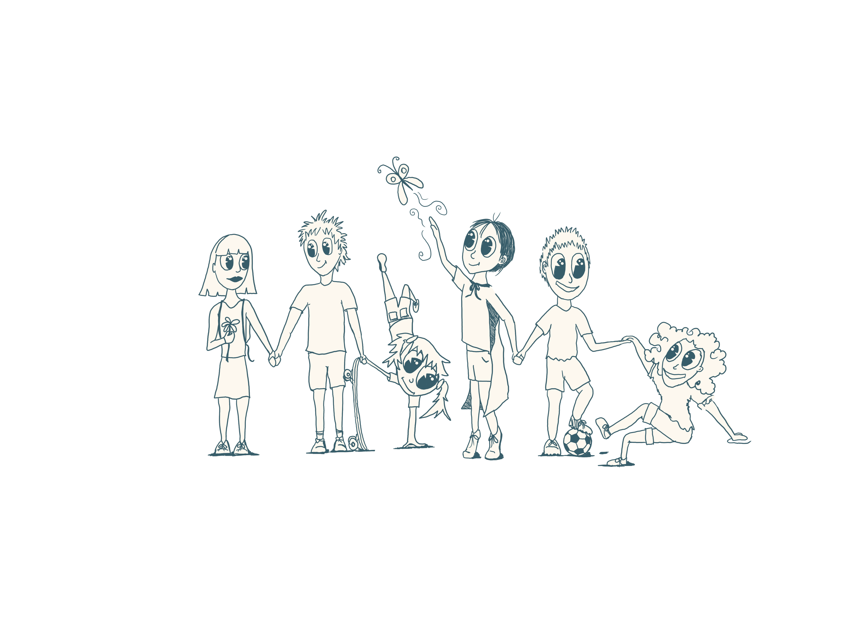


Lokal praksisudvikling
Co-teaching
Notes:
Formål med slide:
Forside til læringspakken og skoleleders introduktion til arbejdet med skolens indsats i Lokal praksisudvikling.
Forslag til facilitering:
Skoleleder byder velkommen og fortæller om skolens vej til denne indsats inden for Lokal praksisudvikling.
Talenoter:

Slide 9
Notes:
Formål med slide:
At genbesøge modellen for lokal praksisudvikling gennem aktionslæring. Medarbejderne har mødt modellen tidligere ifm. læringspakken omkring aktionslæring.
Forslag til facilitering:
Talenoter:

Slide 10

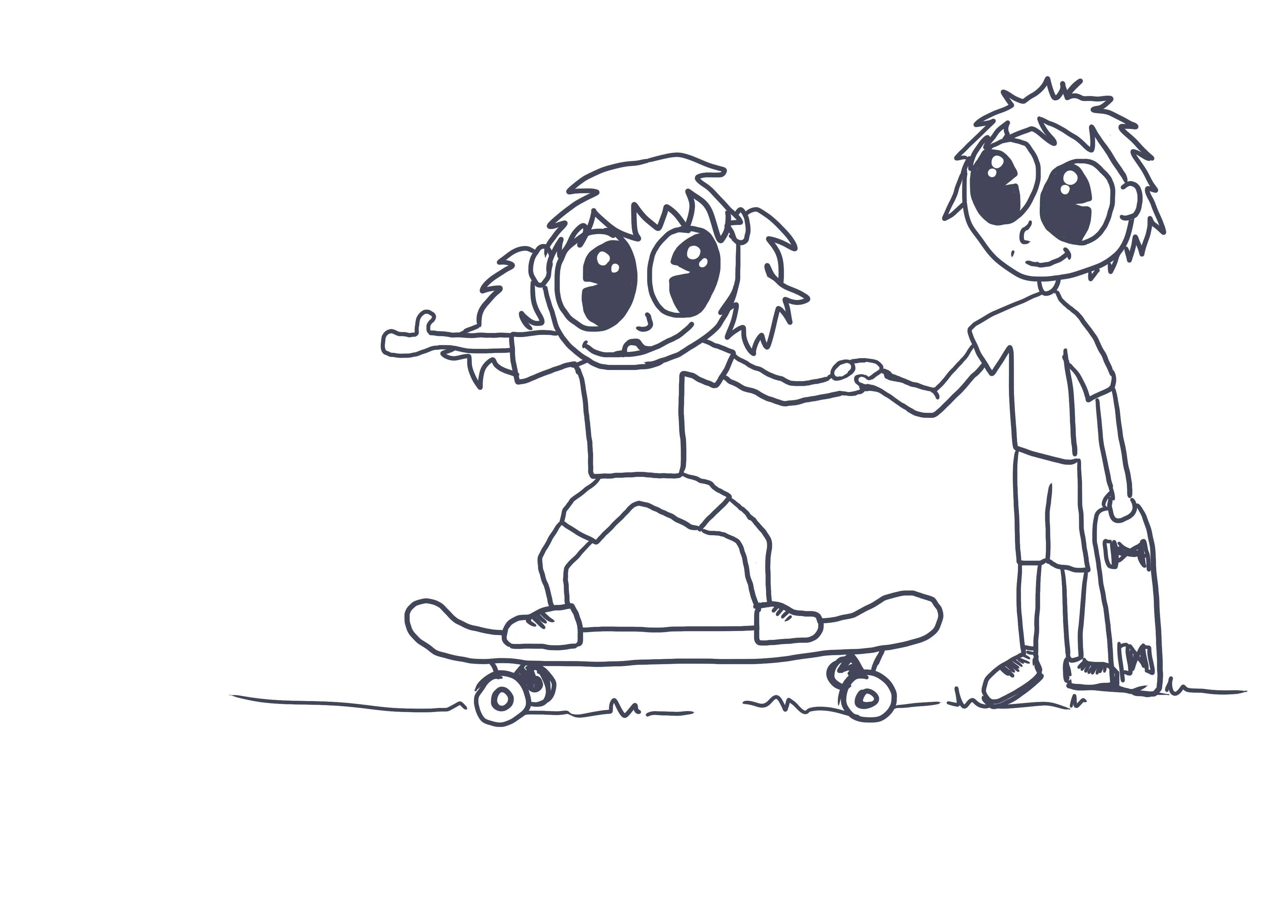
Videnspakke
Co-teaching
Notes:
Formål med slide:
Overgang til en teoretisk præsentation.
Forslag til facilitering:
Talenoter:

Slide 11
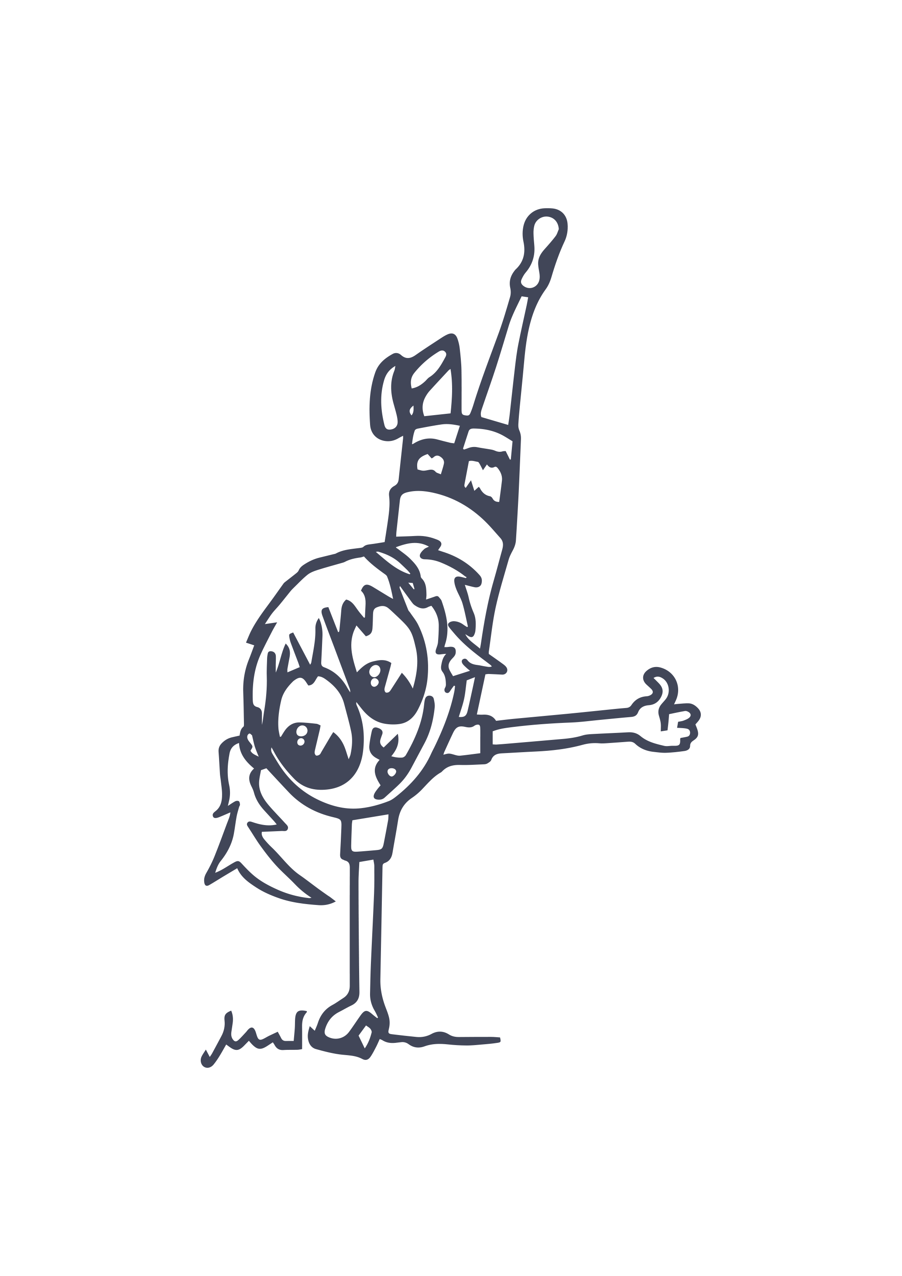

Formål
Få viden om, hvad co-teaching kan i forhold til at skabe deltagelsesmuligheder for alle
Få indsigt i samarbejdets betydning i co-teaching
Indhold
1
Hvorfor co-teaching?
Hvad er co-teaching?
Samarbejdet mellem de fagprofessionelle
Refleksion og drøftelse
2
3
4
Notes:
Formål med slide:
At rammesætte møde ved at tydeliggøre formål med og indhold i videnspakken.
Forslag til facilitering:
Læs talenoterne.
Talenoter:
Formålet med mødet i dag er at:
få viden om, hvad co-teaching kan i forhold til at skabe deltagelsesmuligheder for alle elever.
få indsigt i samarbejdets betydning i co-teaching.
Vi vil komme omkring følgende punkter (læs højt fra slide).

Slide 12

Hvorfor Co-teaching?
Samarbejdet mellem lærerne i co-teaching har givet anledning til faglig sparring og refleksion, som har styrket den professionelle udvikling og skabt et fælles ejerskab for undervisningen.”
EVA: Evaluering af pilotforsøg
med co-teaching, 2023
Samarbejdet mellem de fagprofessionelle
Læringsmiljøet for eleverne forbedres
De fag-professionelles
læring øges
Elevernes
trivsel, læring
og udvikling
øges
Notes:
Formål med slide:
At få en fælles forståelse af, at vi skal samarbejde og kvalificere læringsmiljøet for at alle elever får deltagelsesmuligheder.
At skabe afsæt for hvad co-teaching kan bidrage med i et professionelt arbejde med at skabe deltagelsesmuligheder for alle.
Forslag til facilitering:
Ledelsen/vejleder rammesætter arbejdet med co-teaching med afsæt i betydningen af deltagelsesmuligheder for alle og de professionelles samarbejde og læring. Anvend talenoter.
Talenoter:
Alle elever skal kunne deltage i undervisningen og opleve, at de er en del af fællesskabet og udvikler sig. Undervisningen i klassen skal tage høje for alle elevers behov og forskellige udgangspunkter for læring. For at det kan lykkes skal vi - de professionelle omkring børnene - gennem vores samarbejde og vores egen læring og udvikling arbejde for at gøre læringsmiljøet endnu bedre, så alle elever reelt får mulighed for at deltage. Og så elevernes trivsel, læring og udvikling øges.
Vi sætter i dag fokus på, hvordan vi kan gøre dette gennem samarbejdet om co-teaching.

Slide 13


Hvorfor Co-teaching?
Trinmodellen
Trin 3
Individuelle indsatser
uden for klassen
Trin 2
Individuelle indsatser
i klassen/ SFO'en
”Erfaringer viser, at man med co-teaching opnår, at flere elever deltager aktivt i klassens fællesskab(er), fordi man gennem det tværfaglige samarbejde kan gøre brug af strategier, som tilgodeser alle elevers muligheder for faglig og social deltagelse.”​
EVA: Evaluering af pilotforsøg med co-teaching, 2023
Trin 1
Indsatser for
hele klassen/ SFO'en
Notes:
Formål med slide:
At få en fælles forståelse af hvad deltagelsesmuligheder for alle betyder, og hvad der skal til for at alle elever får deltagelsesmuligheder.
At skabe afsæt for hvad co-teaching kan bidrage med i et professionelt arbejde med at skabe deltagelsesmuligheder for alle.
Forslag til facilitering:
Rammesæt arbejdet med co-teaching med afsæt i betydningen af deltagelsesmuligheder for alle og de professionelles samarbejde og læring. Trinmodellen anvendes til at forklare de forskellige indsatser i og uden for klassen, og at co-teaching kan understøtte dette. Anvend talenoter.
Herefter drøftelse.
Overvej individuelt og drøft herefter to og to:
Hvad forstår I ved deltagelsesmuligheder?
Talenoter:
Denne trinmodel illustrerer forskellige indsatser for eleverne, som vi bringer i anvendelse i forhold til at tilgodese alle elevers behov. Modellen viser også, hvor vigtigt det er, at vi arbejder med at styrke de grundlæggende gode praksisser i klassen (trin 1). Når vi som professionelle er gode til klasseledelse, relationsarbejdet og didaktik i klassen på trin 1, så hjælper det alle elever - både elever med og uden særlige behov.
Erfaringer viser, at man med co-teaching netop opnår, at flere elever deltager aktivt i klassens fællesskab(er), fordi man gennem et tværfaglige samarbejde kan gøre brug af strategier, som tilgodeser alle elevers muligheder for faglig og social deltagelse.
Selv om der arbejdes med grundlæggende gode praksisser i klassen, vil der stadig være elever, der har brug for ekstra støtte på fx et mindre hold. Her kan co-teaching også være en måde, hvorpå denne støtte kan etableres, da man er flere fagprofessionelle i undervisningen.
På trin 3 er der tale om de få elever, der ikke alene kan støttes ved brug af undervisningsdifferentiering og for eksempel holddannelse, og disse elever skal tilbydes supplerende undervisning.

Slide 14
Hvad er Co-teaching?
Samtidighed:
Et samarbejde, hvor to professionelle begge indgår i undervisningen
Fælleshed:
Fælles planlægning, udførelse og evaluering af undervisningen
Afklaret forskellighed:
Et samarbejde hvor de professionelle drager nytte af hinandens forskelligheder fagligt såvel som personligt
Aktiv rolle: Begge parter i samarbejdet har en aktiv og ligeværdig
(men ikke nødvendigvis
ens) rolle
Differentierings-
muligheder:
Børnenes forskellighed håndteres således at aktiviteterne kommer til at rumme passende
udfordringer for alle i fællesskabet fagligt såvel som socialt
Læring:
Ambitionen at alle lærer undervejs
- både børn og
voksne
Inspireret af Andy Højholdt, 2017 & Murawski & Dieker, 2021 & Sunesen 2021
Notes:
Formål med slide:
At præsentere elementerne i co-teaching.
Forslag til facilitering:
De seks vigtigste elementer i co-teaching uddybes.
Talenoter:
Som nævnt er samarbejdet om undervisningen omdrejningspunktet for co-teaching. I samarbejdet er det vigtigt, at de fagprofessionelle begge er aktive og ligeværdige – både i forberedelsen, udførelsen og evalueringen af undervisningen. Tanken er, at I kan drage nytte af hinandens forskelligheder og inspirer hinanden fagligt og personligt. Det ses derfor som en styrke i co-teaching, at I ikke nødvendigvis har de samme kompetencer.
Når man er to i undervisningen bliver det i højere grad også muligt at indtænke differentieringsmuligheder, så alle elever får passende udfordringer og deltager aktivt. Ambitionen i co-teaching er, at både jeres elever og jer som de professionelle lærer undervejs. Det vil sige, at det er en måde at arbejde med det dobbelte læringsperspektiv på. I bliver dygtigere gennem jeres samarbejde, refleksion og drøftelser med hinanden, læringsmiljøet i klassen bliver endnu bedre og jeres elever bliver dygtigere.

Slide 15
Hvad er co-teaching?
Notes:
Formål med slide:
Hurtig indflyvning i de seks organiseringsformer som indgår i co-teaching. Dette vil blive uddybet på næste slide (video).
Forslag til facilitering:
De seks organiseringsformer forklares kort, de fleste medarbejder har kendskab til disse, men det er vigtigt, at alle har et fælles udgangspunkt for, hvordan de forstås inden, I fortsætter arbejdet.
Talenoter:
Inden vi dykker længere ned I co-teaching er det vigtigt, at vi alle har et overblik over de seks forskellige organiseringsformer, vi taler ud fra. De seks former er:
En underviser og en observere: Her har de to fagprofessionelle en ønske om at blive klogere på noget i undervisning, det kunne være en gruppe børn eller strukturen i undervisningen, og de har derfor besluttet, at de i et afgrænset tidsrum observere hinanden i undervisningen.
Stationsundervisning: Her er elevgruppen inddelt i mindre grupper og alle grupper skal igennem de samme opgaver/aktiviteter i løbet af en lektion. Der er mulighed for stationer som er understøttet af de fagprofessionelle og stationer som er selvkørende.
Parallelundervisning: Her deles elevgruppen i to grupper og bliver undervist i det samme materiale. Her får de fagprofessionelle mulighed for at komme tættere på en mindre gruppe.
Alternativ undervisning: Her deles elevgruppen i to grupper igen, hvor der er mulighed for at give en mindre gruppe en særlig opmærksomhed, eller at undervise på én alternativ måde.
Teamundervisning: Her underviser de to fagprofessionelle sammen foran klassen. Det kan give en anden dynamik til undervisningen som kan fange eleverne.
En underviser en assistere: Her kan den ene fagprofessionelle gå rundt og give enkelte børn støtte i undervisningen og på den måde sikre deltagelsesmulighedere for flere.
Det er en vigtig pointe, at organisationsformerne vælges på baggrund af den konkrete kontekst/det konkrete forløb, og det vil sige med afsæt i elevforudsætninger, mål, indhold, læreproces og rammer (Hiim og Hippes didaktiske relationsmodel). Desuden er det vigtigt, at formerne anvendes i et samspil, fx kan man starte ud med "En underviser og en observere" gå over i "Stationsundervisning" og slutte af med "En underviser og en assistere".

Slide 16
Hvad er co-teaching?
Co-teaching i København - Video.kk.dk
Øvelse
Find blyant og papir frem
Se videoen omkring co-teaching
Notér undervejs
  Samarbejdet mellem de fagprofessionelle
  Deltagelsesmuligheder for alle
Drøft jeres opmærksomheder ved bordet
Fælles planlægning og forberedelse
1
2
3
Fælles undervisning
Fælles evaluering
4
Styrelsen for Undervisning og Kvalitet
Notes:
Formål med slide:
Ved hjælp af videoen bliver personalet introduceret til:
De 6 co-teaching former
Hvordan samarbejdet mellem de fagprofessionelle bliver styrket og udviklet
Konkrete eksempler
Elev-, personale- og ledelsesperspektivet
Muligheder for deltagelsesmuligheder for alle gennem co-teaching
Forslag til facilitering:
Rammesæt øvelsen og fortæl:
at videoen varer ca. 11 min.
at der er en individuel opgave under videoen, og at der derefter skal drøftes i grupper af 3-4 personer. Denne proces tager ca. 7-10 min
Hvis tiden er til det, kan I samle op i plenum og få nogle enkelte kommentar fra medarbejdere/kollegaer.
Talenoter:
Nu skal vi om et øjeblik se en video fra Københavns kommune, hvor I vil blive introduceret til de seks co-teaching former ud fra nogle praksiseksempler. I vil opleve forskellige fagprofessionelle samarbejde i klasserne, dvs. lærer/pædagoger, to faglærer og forskellige faglærer: I vil høre, hvordan de bringer deres faglighed i spil. Imens I ser videoen, vil jeg gerne have, at I har et særligt fokus på samarbejdet mellem de fagprofessionelle og deltagelsesmuligheder for alle, og at I noterer jeres opmærksomhedspunkter.
(Videoen afspilles)
Nu har I set videoen, og nu skal I ved bordene sætter jer sammen (3-4 personer) og drøfte jeres opmærksomhedspunkter.

Slide 17


Samarbejdet mellem de fagprofessionelle
Bliver jeres samarbejde 1+1=3?
1+1=1:
De fagprofessionelle holder fælles møder, men de afventer, at den anden løser opgaven, inden de selv går i gang. Potentialer bliver ikke sat i spil.
1+1=2:
De fagprofessionelle laver aftaler og koordinerer hvem, der gør hvad. De holder sig til at løse opgaven indenfor sin egen opgaveramme. – Koordineringsforholdet
1+1=3
De fagprofessionelle udvikler sig professionelt og lærer af hinanden. Samtidig skaber de nye meningsfulde samarbejdsveje og former. – Samskabelsesforholdet
Forskellighed er en styrke!
Fagprofessionelle 1
Fagprofessionelle 2
Faglighed
Didaktik
Relation
Faglighed
Didaktik
Relation
Fælles
Notes:
Formål med slide:
Der bygges videre på det udviklende samarbejde mellem de to co-teachere, som også blev fremhævet i videoen.
At vise de fagprofessionelle potentialet for professionel udvikling, når man som makkerpar lykkes med at forberede, udføre og evaluere undervisningen i fællesskab.
Forslag til facilitering:
Gennemgå slides ved at anvende talenoter.
Her kan samarbejdet mellem forskellige fagligheder tales frem som et styrke i co-teaching - lærer/pædagog, to forskellige faglærer (eks. dansk/matematik).
Efter gennemgang af slide, kan kollega/medarbejder få en enkel reflektionsopgave to og to:
Tænk tilbage på et givtigt samarbejde med en kollega, hvor I var to i undervisningen/klassen og del med din sidemakker.
Talenoter:
Når vi som skole vælger at sætte fokus på co-teaching, er det fordi, vi ser potentialet i, at I som fagprofessionelle får mulighed for at udvikle jeres egen faglighed i samarbejde med hinanden. Som I hørte i videoen, er dette noget, der kræver tid og øvelse. Og det kræver, at vi/ledelsen sætter en ramme for, at I reelt har mulighed for fælles forberedelse og evaluering. Men rammen gør ikke alt, som regnestykkerne viser, kræver det også mod fra jer i forhold til at sætte jer selv i spil sammen med jeres kollega.
Bliver jeres samarbejde 1+1=3
1+1=1: Potentialer bliver ikke sat i spil. Man holder fælles møder men venter på, at den anden løser opgaven, inden man selv går i gang.
Det vil sige, at samarbejdet ikke opstår. Man arbejder ved siden af hinanden i stedet for sammen med hinanden.
1+1=2: Man laver aftaler og koordinerer, hvem der gør hvad. Man holder sig til at løse opgaven inden for egen opgaveramme – det er et koordineringsforhold, hvor begge parter bidrager med sin faglighed, men begge bliver på egen banehalvdel. Her oplever man at begge parter bidrager, men man kommer ikke til at udfordre hinandens faglighed. Et solidt samarbejde, men uden fælles læring eller nye greb.
1+1=3:
De to fagprofessionelle udvikler sig professionelt og lærer af hinanden. Samtidig skaber de nye meningsfulde samarbejdsveje og former, som rækker ud over det oprindeligt givne – De fagprofessionelle kan opnå et samskabelsesforhold.
Her sker udviklingen både i opgaven og hos de fagprofessionelle.
Man lærer af hinanden, udfordrer hinandens perspektiver og tænker sammen.
Det fører til nye løsninger og samarbejdsformer, som går ud over det forventede.
Pointen: Her skaber samarbejdet reel merværdi.
Når 1+1=3 lykkes, så lykkes de fagprofessionelle at sætte hinandens forskelligheder i spil, og det bliver styrken i deres samarbejde.

Slide 18

Refleksionsspørgsmål ind i praksis
Hvilke fordele ser du ved co-teaching?
I forhold til dit samarbejde med kollegaer og din egen praksis?
I forhold til elevers mulighed for deltagelse?
Hvad håber du at få ud af at arbejde med co-teaching?
Individuel refleksion (2 min.)
Drøft med gruppen (10 min)
1
2
Notes:
Formål med slide:
At de fagprofessionelle reflektere over koblingen mellem metodens teoretiske ståsted og egen praksis.
Forslag til facilitering:
Bed de fagprofessionelle om at overveje spørgsmålene individuelt og herefter drøfte dem sammen i mindre grupper.
Overvej hvor lang tid de skal have til denne øvelse.
Talenoter:
I skal nu drøfte følgende spørgsmål sammen. Reflekter først individuelt i 2 minutter del herefter dine overvejelser med gruppen.

Slide 19
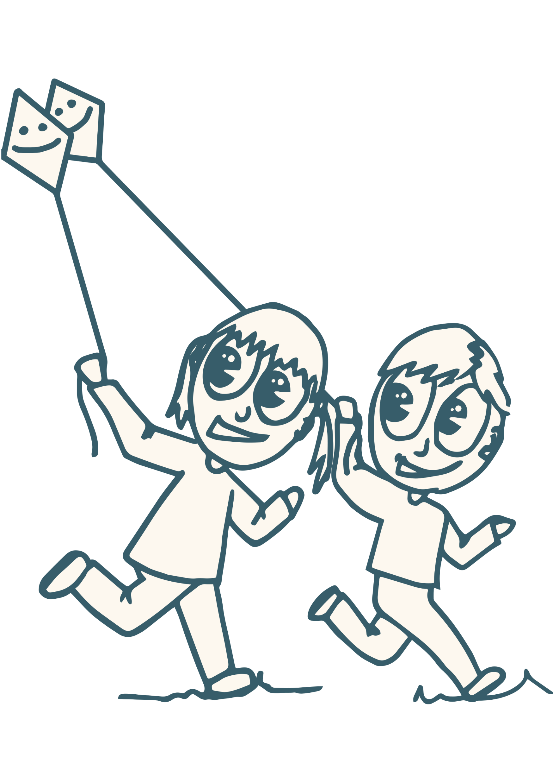
Praksispakke
Praksispakke
Co-teaching
Notes:
Formål med slide:
Overgang til praktisk arbejde.
Forslag til facilitering:
Talenoter:

Slide 20

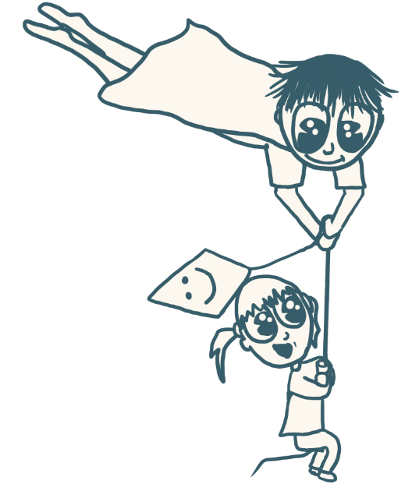
Formål
Få skabt et godt afsæt for vores fremadrettede samarbejde om co-teaching.
Indhold
1
Det gode samarbejde i co-teaching
Det dobbelte formål
Forberedelse - gennemførelse - evaluering
Fælles forberedelse
Fælles gennemførelse
Fælles evaluering
Opsamling og næste skridt
2
3
4
5
6
7
Notes:
Formål med slide:
At rammesætte mødet ved at tydeliggøre formålet og indholdet i praksispakken.
Forslag til facilitering:
Læs talenoterne.
Talenoter:
Nu er vi nået til praksis. I videnspakken fik vi skabt et grundlag og en fælles forståelse for, hvad co-teaching er, og hvordan det kan bruges. Nu skal vi forsøge at omsætte det til den praksis og den kultur, vi har her på skolen. Det vil vi gøre ved at dykke ned i det gode samarbejde, hvordan vi kan forbedrede undervisningen sammen, hvordan vi kan gennemføre undervisningen sammen, og vi vil komme med nogle bud på, hvordan vi kan evaluere. Men inden vi kaster os ud i det, skal vi lige have genopfrisket det dobbelte formål med co-teaching.

Slide 21
Det dobbelte formål
Det gode samarbejde
– de fagprofessionelle
Deltagelsesmuligheder
for alle elever i klassen
At skabe rammer og retning i de fagprofessionelles samarbejde der resulterer i en undervisning der i høj grad giver deltagelsesmuligheder for alle elever
At organisere, planlægge og gennemføre en undervisning der skaber deltagelsesmuligheder for alle elever
Notes:
Formål med slide:
At skabe fokus på og genopfriske (fra videnspakken), at formålet med Co-teaching er dobbelt. Og et særligt fokus på, at det i sidste ende skal skabe lige deltagelsesmuligheder for alle elever.
Forslag til facilitering:
Gennemgå de to formål, og hvordan de har forbindelse til hinanden.
Talenoter:
Formålet med at sætte co-teaching i gang her på skolen har to formål. Det ene er det rammerne for det gode samarbejde. Kan vi skabe de rammer og den fælles forståelse så vores samarbejde har den kvalitet som skaber forudsætningen for det andet formål - At skabe deltagelsesmuligheder for alle børn? Så forudsætningen er det gode samarbejde der kan sætte det andet formål i spil. At organisere, planlægge og gennemføre en undervisning der skaber deltagelsesmuligheder for alle børn er det vigtigste formål. Men de to formål er forudsætninger for hinanden.

Slide 22




Det gode samarbejde i co-teaching
Hvad minder co-teaching mest om?
Stil dig i det hjørne, hvor det forhold/den aktivitet, som du synes minder mest om co-teaching, er placeret.
Drøft i gruppen hvorfor I synes, at netop det forhold/den aktivitet minder mest
om co-teaching.
(5 min.)
Fremlæg for de andre grupper,
hvad I har talt om.
(2 min.)
Notes:
Formål med slide:
Formålet med denne øvelse er, at få genbesøgt samarbejdets betydning i co-teaching.
Forslag til facilitering:
De fagprofessionelle fordele sig i fire grupper i fire hjørner. Herefter beder man hver gruppe drøfte, hvorfor de netop har valgt at stille sig der (det samme sted). Står der f.eks. 10-15 mennesker i samme hjørne deler man dem op i mindre grupper a 4-5 personer. Deltagerne får ca. 5-6 minutter til drøftelsen. Herefter tager procesfacilitator ordet og hører på skift de 4 grupper, hvad de har talt om.
Talenoter:
Hvad minder co-teaching mest om? Prøve at overveje om det er: Et ægteskab? Holdsport? Sammenspil? Eller dans?
Der er ingen rigtige eller forkerte svar, men I skal stille jer der, hvor I synes det minder mest om. Dem der synes, at co-teaching minder mest om et ægteskab går herover osv. Når alle fire hjørner er benævnt, bliver der sagt ”Værsgo”.

Slide 23
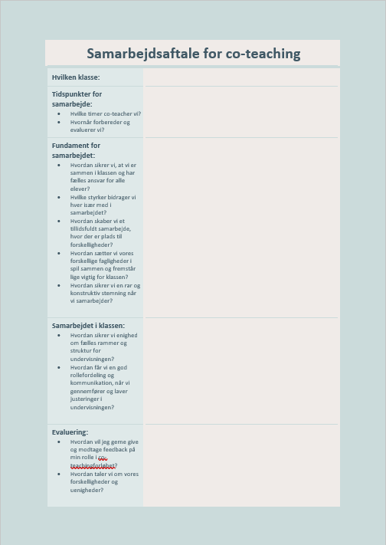
Det gode samarbejde i co-teaching
Fundament for samarbejdet
Øvelse:
Find sammen med den kollega I skal co-teache med.
Drøft sammen spørgsmålene under de fire punkter i arket.
Skriv de aftaler, I laver i de tomme felter.
Find skabelonen her:
Samarbejdsaftale
Notes:
Formål med slide:
At de to fagprofessionelle, som skal samarbejde omkring co-teaching, får mulighed for at kvalificere deres samarbejde, inden de går i gang.
Forslag til facilitering:
Sæt de fagprofessionelle sammen med deres co-teacher - har man mere end en skal der være en overvejelse om personalet skal lave denne øvelse flere gange. Det er vigtigt at sætte god til af til øvelsen ca. 20 min
Talenoter:
I den forgående øvelse har i fået sat gang i jeres tanker om hvordan jeres samarbejde skal være. Nu skal i sætter jer sammen med jeres co-teaching makker og drøfte hvordan jeres samarbejde skal være ud fra dette skema.
Skemaet tager udgangspunkt i de 3 vigtige dele af co-teaching – forberedelse, udførelse og evaluering. Nogle af spørgsmålene giver anledning til konkrete aftaler, dem kan i skrive ind i feltet ved siden af. På den måde kan i også vende tilbage til aftalen i løbet af året.

Slide 24
Forberedelse - gennemførelse - evaluering
At sætte alle elever i spil – et fokus i alle 3 faser
Hvilke metoder har jeg god erfaring med?
Hvor lykkedes jeg med at give alle elever deltagelsesmuligheder? - Hvilke didaktiske greb?
Nævn 3 eksempler fra din undervisning...
Fælles planlægning og forberedelse
Fælles gennemførelse
Fælles evaluering
Styrelsen for Undervisning og Kvalitet
Notes:
Formål med slide:
Skabe overblik over de tre centrale dele i co-teaching: Forberedelse, udførsel og evaluering.
Forslag til facilitering:
Sæt ord på modellen og henvis gerne til videnspakken, hvor modellen også blev forklaret. Herefter kan de fagprofessionelle sammen reflektere over alle de gode ting, de allerede gør. Enten to og to eller i klasseteams etc. Refleksionen må meget gerne tale ind i forberedelse, gennemførelse og evaluering. Brug evt. 5 min på refleksion. Der kan evt. samles op fælles med nogle eksempler eller pointer.
Talenoter:
Her ser I de tre væsentlige elementer i co-teaching (vis modellen). Som tidligere nævnt er formålet med co-teaching, at skabe deltagelsesmuligheder for alle børn. Den fælles forberedelse, fælles undervisning og fælles evaluering skal give bedre muligheder for at løse denne udfordring. I processen om lidt kommer vi til at dykke ned i de forskellige dele og komme med bud på hvordan, det kan se ud her på skolen.
I har jo allerede rigtig mange gode erfaringer med didaktiske greb og metoder, og dem skal vi have sat i spil her. Så hvis I tænker ind i de tre delelementer – hvad gør I så allerede, der fungerer godt? Vend jer om til sidemakker/team og drøft det med hinanden de næste 5 min. Vi samler op med et par pointer i plemum.

Slide 25
Forberedelse - gennemførelse - evaluering
1
5
10
Vi ved, hvad der sker i den enkelte time og hvem, vi skal være sammen med.
Vi mødes og planlægger forløbet sammen i grove træk. Derefter er der en af os, der forbereder lektionen/forløbet.
Vi har tid til at forberede, undervise og evaluerer lektionen/ forløbet sammen.
Notes:
Formål med slide:
At illustrere, at den fælles forberedelse i et team ligger på et kontinuum med forskellige muligheder. Og at få de fagprofessionelle til at se, at selvom de ikke kan samarbejde om al forberedelse, så kan de finde andre veje.
Forslag til facilitering:
Læs talenoterne.
Talenoter:
Denne slide viser forskellige grader af samarbejder i co-teaching, og har til hensigt at vise, at den fælles forberedelse i jeres team ligger på et kontinuum med forskellige muligheder. Det er sjældent, at alt samarbejdet i co-teaching finder sted på en 10’er. Men det er vigtigt at være opmærksom på, hvordan I kan opkvalificere den resterende forberedelse og delingen af informationer i teamet, da det opkvalificerer undervisningen.

Slide 26
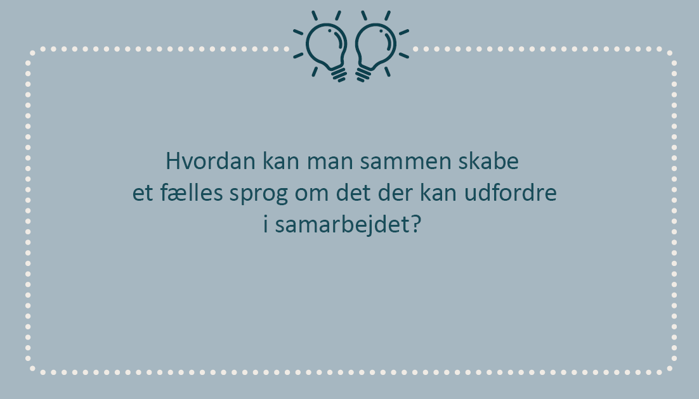
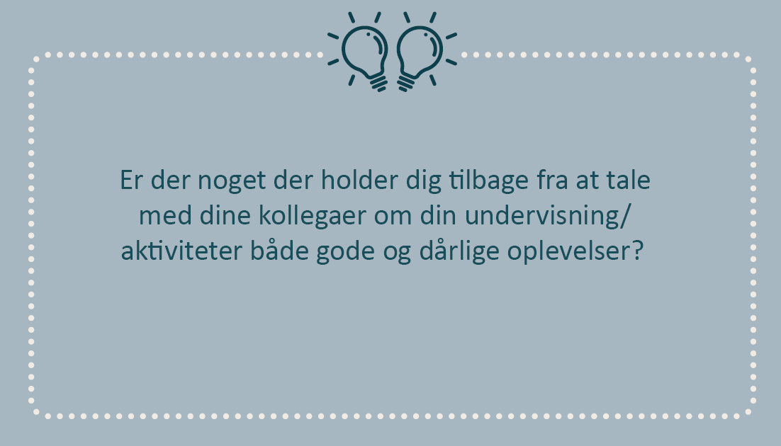
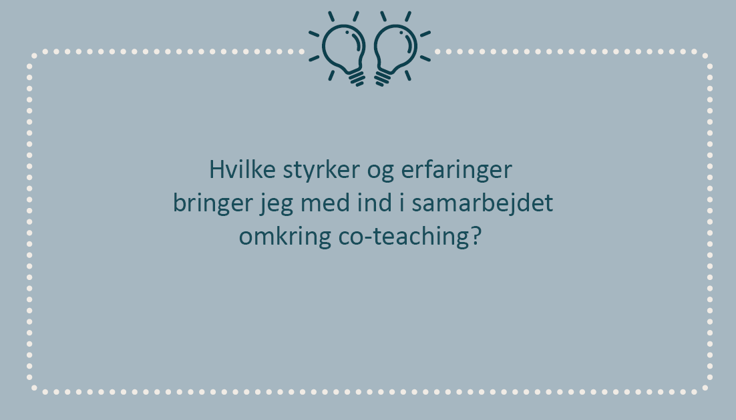
Det gode samarbejde i co-teaching
Hvordan sikrer vi det gode samarbejde?
Refleksionsøvelse:
Gå sammen to og to ved bordene.
Træk et refleksionskort, som I drøfter
(4 min.)
Når uret bipper, trækker I et nyt kort.
Find kort her
Notes:
Formål med slide
At lave en refleksionsøvelse, der får de fagprofessionelle, til at spore sig ind på rammer og roller for samarbejdet som afsæt for at lave en samarbejdsaftale.
Forslag til facilitering
Til denne øvelse skal man ikke side sammen med den teammakker, man skal co-teache med. Man skal sidde sammen med en anden kollega. Der er syv forskellige refleksionsspørgsmål, som de fagprofessionelle kan komme igennem. I skal sikre, at de to og to kommer til at drøfte mindst 2-3 spørgsmål. Denne øvelse er lettest, hvis de sidder ved borde. På den måde kan hele bordet deles om et sæt kort.
Talenoter
Som vi nævnte i introduktionen har vi et ønske om at: At skabe rammer og retning i de fagprofessionelles samarbejde der resulterer i en undervisning der i høj grad giver deltagelsesmuligheder for alle elever.
For at sikre dette, er det vigtigt, at I får talt sammen om jeres ønsker for samarbejdet omkring co-teaching. Ude ved bordene ligger der nu nogle refleksionskort, som skal bruges til at hjælpe denne drøftelse på vej. I finder sammen to og to (ikke nærmeste teammakker), og så trækker I et kort, som I sammen drøfter. Når uret bipper tager I et nyt kort, og drøfter dette med den samme makker.

Slide 27
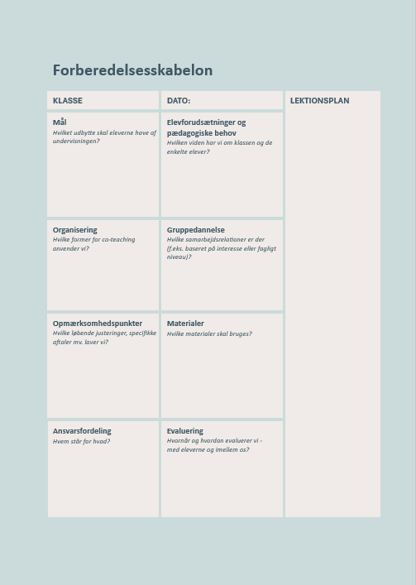
Den fælles forberedelse
Opmærksomheder:
Fælles planlægning tager lang tid i starten og bliver mindre tidskrævende med tiden.
Brug de observationer I hver især har fra undervisningen, når I forbereder jer.
Accepter at I har forskellige ideer og måder at undervise på. Brug forskelligheden som en styrke.
Find skabelonen her: Link tilgår
Find skabelonen her:
Forberedelsesskabelon
Notes:
Formål med slide:
At introducere vigtige pointer i forbindelse med den fælles forberedelse, samt præsentere skabelon til brug for fælles forberedelse.
Forslag til facilitering:
Del forberedelsesskabelonen med deltagerne. Læs de tre dots på slide ift. hvad man skal være opmærksom på i forbindelse med den fælles forberedelse. Herefter gennemgås arket og de forskellige kategorier. Man kan evt. inddrage præsentere en udfyldt skabelon, som et eksemplarisk eksempel på, hvordan den kan se ud.
Talenoter: Læs teksten på slide.

Slide 28
Den fælles forberedelse
Hvordan skal jeres forberedelsesark se ud?
Hvordan skal jeres forberedelsesark se ud?
Drøft i teamet:
  Hvornår har vi tid til fælles forberedelse i teamet?
  Forbereder vi os også en del hver for sig?
  Har vi et system for, hvordan vi kan planlægge med hinanden - f.eks. online?
  Har vi allerede nogle ark, som er brugbare i forhold til planlægningen? Hvordan stemmer de overens med den foreslåede skabelon?
Beslut i teamet:
  Hvilket fælles forberedelsesark vil vi gerne anvende, og hvilke punkter skal indgå?
Notes:
Formål med slide:
At teamet får aftalt, hvilke forberedelsesskabeloner, der er nyttige for dem at bruge i samarbejdet. Der kan tages afsæt i det forberedelsesark, som er på foregående slide.
Forslag til facilitering:
De fagprofessionelle deles op, så de sidder sammen i deres teams. Nogle gange går de fagprofessionelle på tværs og co-teacher i flere teams, her må man forsøge at få lavet den bedst mulige fordeling. Eller hvis det giver bedre mening, så kan der laves mere end en runde.
Talenoter:
I skal nu sammen med jeres team, drøfte følgende spørgsmål (læs spørgsmålene på slide op). Hensigten er, at I skal have lavet nogle gode aftaler ift. jeres fælles forberedelse.

Slide 29
Den fælles forberedelse øvelse 1
Spil spillet
“Deltagelsesmuligheder
for alle”
Notes:
Formål med slide:
At introducere spillet ”Deltagelsesmuligheder for alle”, som har til formål at man forbereder sig sammen med fokus på deltagelsesmuligheder for alle. Og at man eventuelt afprøver forberedelsesarket sammen parvis.
Forslag til facilitering:
Forklar hensigten med spillet, og at man skal arbejde sammen med sidemanden. Spilark og terninger deles ud. Selve spillet tager typisk 20-25 minutter. Når spillet herefter stoppes, deler man i plenum, hvilke ramme man har arbejdet med, hvordan det gik og hvilke opmærksomheder, man fik undervejs.
Det kan være en god hjælp at have forberedelsesskabeloner til forberedelse udprintet.
Talenoter:
Nu skal I i gang med at spille spillet "Deltagelsesmuligheder for alle". Formålet med spillet er, at samarbejde om en case ift. at forberede en undervisning, der giver deltagelsesmuligheder for alle elever. Spillet skaber et slags rollespil omkring dette.
I vil nu blive inddelt parvist, hvorefter I på baggrund af jeres terningslag får skabt jeres egen undervisningsramme. Når I gennem spillet har udviklet rammen, skal I derefter gå i gang med et rollespil, hvor I forbereder undervisning sammen i overensstemmelse med rammen. Undervisningen, som I forbereder, skal give deltagelsesmuligheder for alle elever i klassen.

Slide 30
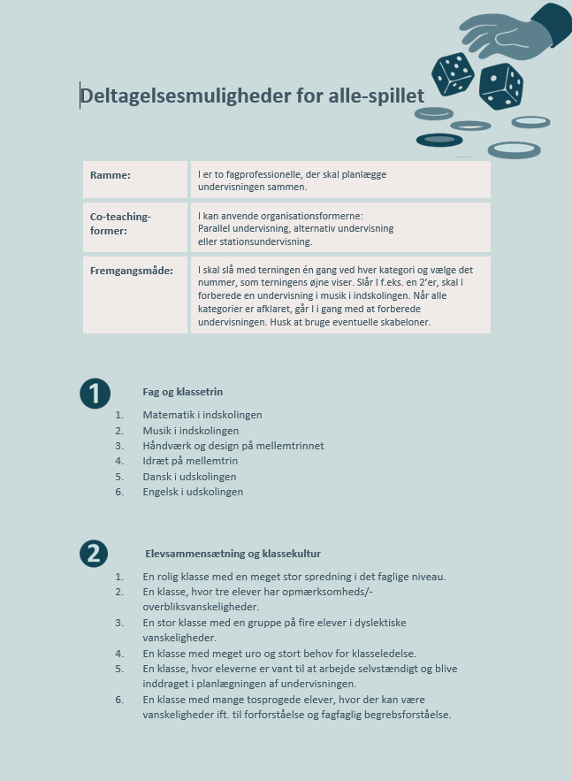
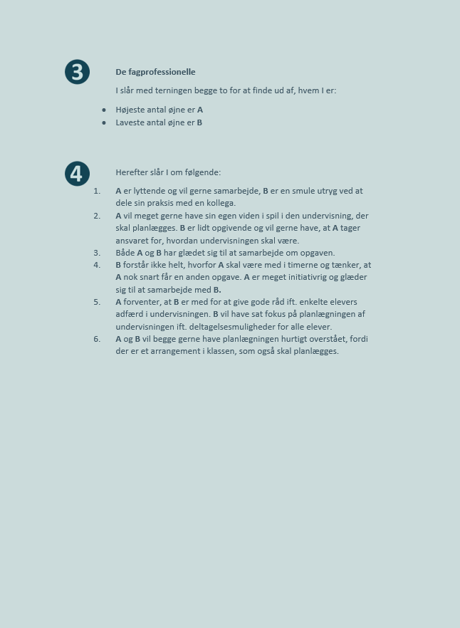
Find skabelonen her:
Deltagelsesmuligheder for alle spillet
Notes:
Formål med slide:
At vise spilarket til spillet ”deltagelsesmuligheder for alle”
Forslag til facilitering :
Se tidligere slide
Talenoter:
Som I kan se af spilarket skal I slå med terningen i hver kategori, hvor de 6 mulige udfald passer med øjnene på terningen. Dvs. at hvis man slår en 2'er under kategorien Fag og klassetrin, passer det med sætning nummer 2 – og man ved nu, at man under rollespillet skal forberede undervisning til en musiktime i indskolingen osv. Når I er færdige med at slå om rammen, går I i gang med at lave rollespillet. Husk I gerne må /skal anvende forberedelsesskabelonerne, som I kan finde (angivelse af sted). I har 20 minutter. Værsgo at gå i gang.
Nu er I færdige med at spille, og vi laver lige en fælles opfølgning. Er der nogle der har lyst til at dele, hvilken ramme de fik slået sig frem til, og hvordan rollespillet gik? Er der noget I særligt blev opmærksomme på undervejs?
Man kan eventuelt supplere med følgende spørgsmål: Brugte I forberedelsesskabelonen, og hvordan gik det?

Slide 31
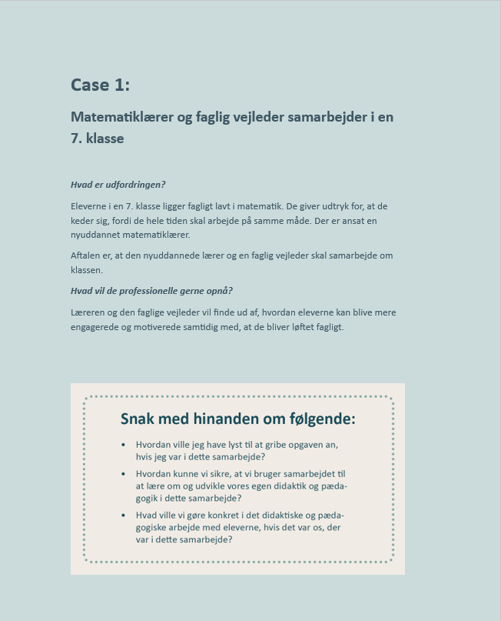
Den fælles forberedelse øvelse 2
Forberede en lektion ud fra en case
Øvelse parvis:
Alle par får udleveret fire cases.
Hvert par vælger en case, som de vil arbejde videre med.
Med afsæt i casen og spørgsmålene forberedes en lektion med co-teaching.
Find skabelonen her:
Cases
Notes:
Formål med slide:
At man afprøver forberedelsesarket sammen parvis med fokus på deltagelsesmuligheder for alle.
Forslag til facilitering:
Inddel de fagprofessionelle i par. Det er ikke afgørende, at de sidder sammen med deres teammakker.
Talenoter:
I denne øvelse skal I sammen med en kollega prøve at forberede en co-teaching-lektion, hvor der er fokus på deltagelsesmuligheder for alle. I får 4 meget forskellige cases, hvor I udvælger én, som I synes kunne være interessant at fordybe sig i. I får også i et forberedelsesark, som I kan anvende/støtte jer til.

Slide 32
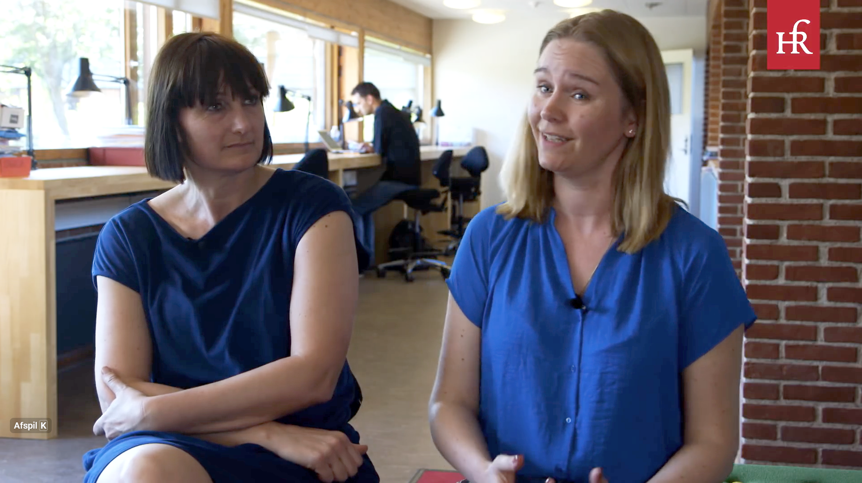
Den fælles gennemførelse
Film om samarbejdet mellem en pædagog og
en lærer om hver af de seks organisationsformer
i co-teaching.
Del med hinanden, hvad I får øje på i filmen:
Hvad inspireres I af?
Hvordan kan det bruges til eget arbejde med organisationsformerne i co-teaching?
Seks co-teaching tilgange
Notes:
Formål med slide:
At præsentere muligheden for at udfolde de seks co-teaching former gennem filmklip. Filmen ligger på YouTube og det er tilladt at hente filmen her og vise den,- eller dele af den, hvis man ønsker at have fokus på bestemte organisationsformer.
I løbet af foråret 2026, er det meningen, at der på tværs af skoler i Aarhus skal laves egne tilsvarende film om de 6 organiseringsformer. Men indtil da er denne film et godt alternativ.
Forslag til facilitering:
Vis det ønskede filmklip for de fagprofessionelle og lad dem reflektere sammen, f.eks. parvis eller i teams i forhold til følgende: Del med hinanden, hvad I får øje på i filmklippet.
Hvad inspireres I af?
Hvordan kan det bruges til eget arbejde med organisationsformerne i co-teaching?

Slide 33
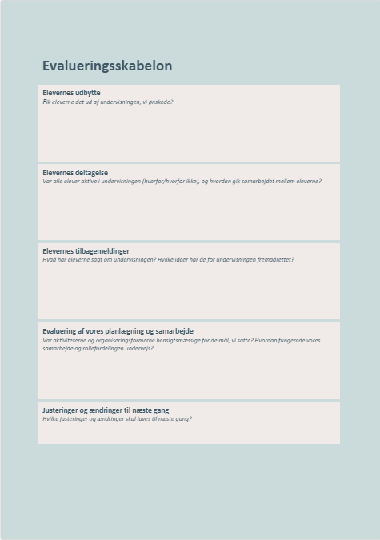
Den fælles evaluering
Evalueringen retter sig mod:
  Elevernes læring
  De fagprofessionelles samarbejde
  Fremtidige justeringer
Beslut jer for hvordan, I vil bruge evalueringsskabelonen i jeres team.
Find skabelonen her:
Evalueringsskabelon
Notes:
Formål med slide:
At præsentere en skabelon, der kan anvendes til evalueringen af elevernes udbytte og deltagelse samt de fagprofessionelles samarbejde og fremtidige justeringer.
Forslag til facilitering:
Gennemgå skabelonen. Giv evt. et par eksempler på, hvad der kunne stå i de forskellige kategorier. Her kan trækkes andre evalueringsværktøjer frem, som I bruger på skolen og som evt. kan bruges sammen med skabelonen. Det er en mulighed at de fagprofessionelle sætter sig sammen og overvejer om og hvordan, de vil bruge skabelonen. Brug ca.10 min på dette. Husk det er side 2 af forberedelsesarket.
Talenoter:
Vi er nu kommet til den fælles evaluering af undervisningen. Det er her, vi skal evaluere på, om elevernes udbytte blev, som vi ønskede, og hvad vi evt. skal ændre på til næste gang. Det er vigtigt, at man bruger tid på at evaluere, og lader evalueringen blive rettesnor for planlægningen af den kommende undervisning. Der er lavet denne skabelon, som kan danne grundlag for evalueringen. Der er plads og mulighed for at skabelonen kan rettes til, så den passer ind til bestemte klassetrin og teams. Skabelonen peger mod både eleverne, vores planlægning samt ændringer til næste gang.
Når I skal arbejde med skabelonen i jeres team, så beslut jer for, hvordan I vil bruge den. Overvej, hvornår I vil tale evalueringen igennem. Og overvej om I vil udfylde og gemme skabelonen digitalt eller analogt – og hvor den gemmes, så alle let kan finde den frem igen? Husk det er side 2 af forberedelsesarket

Slide 34
Den fælles evaluering
Inddrag eleverne i evalueringen af undervisningen
Eksemplerne kan bruges i indskolingen.
Notes:
Formål med slide:
Formålet med de næste to slides, er at give eksempler på, hvordan man kan evaluere med eleverne, og få elevernes stemme i spil. Slide 37 er et forslag til indskoling og slide 38 er et forslag til mellemtrin/udskoling.
Forslag til facilitering:
Gennemgå de to slides, herefter kan I give de fagprofessionelle mulighed for at drøfte to og to, hvordan de kan få elevernes stemme mere i spil i evalueringen af undervisningen?
Talenoter:
I sammenhæng med co-teaching, hvor to undervisere samarbejder om undervisningen, er elevernes stemme vigtig viden, så I kan justere og videreudvikle undervisningen i forhold til deres behov. Eleverne udvikler desuden en stærkere bevidsthed om deres styrker og forbedringsområder, når de inddrages i evalueringen, hvilket har betydning for deres motivation for at lære.
Her er et forslag til hvordan man kan inddrage eleverne i evalueringen af undervisningen i indskoling. Hver elev har sit eget sæt af de 3 smileys. De fagprofessionelle evaluere med eleverne ved at stille spørgsmål til undervisningen, som eleverne svarer på ved at vælge den smiley, de synes passer. F.eks..:
Fandt I ud af tabellerne ved at tegne dem med kridt i skolegården?
Visningen af smileyerne uddybes med kommentarer fra eleverne
Man kan også bruge håndtegn.
Eleverne kan også drøfte spørgsmålene to og to, inden man snakker om det fælles på klassen.

Slide 35
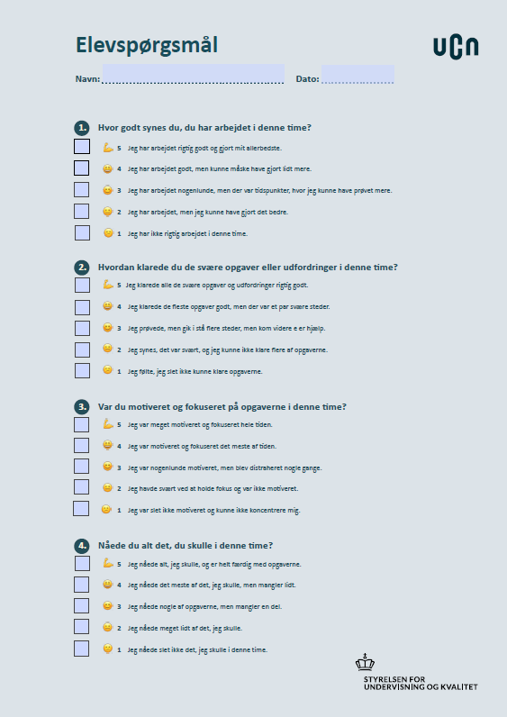
Den fælles evaluering
Inddrag eleverne i evalueringen af undervisningen
Eksemplet kan anvendes på mellemtrinnet og i udskolingen.
Drøft to og to:
Hvordan kan vi få elevernes stemme mere i spil i evalueringen af undervisningen?
Find skabelonen her:
Elevspørgsmål
Notes:
Formål med slide:
At give et eksempel på hvordan man kan evaluere med eleverne og få elevernes stemme i spil. Mellemtrin/udskoling.
Forslag til facilitering:
Se foregående slide.
Talenoter:
Når I vil inddrage eleverne på mellemtrinnet og i udskoling kan I lade jer inspirere af for eksempel disse spørgsmål, som henvender sig til mellemtrinnet. I kan lade eleverne besvare spørgsmålene alene, i grupper eller sammen med en af jer. Spørgsmålene kan besvares på papir, i eksempelvis Google Analyse og/eller mundtligt. Start med at forklare eleverne, hvorfor de skal besvare spørgsmålene, og hvad de skal bruges til. Fortæl eleverne, at spørgsmålene skal hjælpe dem med at tænke over deres muligheder for at deltage i undervisningen, hvordan de kan blive endnu bedre til faget, og hvordan de bedst kan få hjælp, når de har brug for det.
Gå sammen to og to og drøft, hvordan kan I få elevernes stemme mere i spil i evalueringen af undervisningen.

Slide 36
Opsamling
I har været sammen om:
Co-teaching som en metode til at skabe deltagelsesmuligheder for alle elever.
Co-teaching som en metode til at udvikle samarbejdet mellem de fagprofessionelle.
Fælles forberedelse, gennemførelse og evaluering.
Vi håber, at I går herfra med:
En samarbejdsaftale
– som et godt afsæt for samarbejdet.
Ideer og skabeloner til forberedelse, gennemførelse og evaluering
Perspektiver og refleksioner fra kollegaer til det fremadrettede arbejde med co-teaching.
Notes:
Formål med slide
At lave en opsamling på arbejdet gennem praksispakken
Forslag til facilitering
Lav en kort opsamling på dagens arbejde
Brug slide og præciser hvad de har med sig efter dagens arbejde. Juster slide alt efter hvordan processen er forløbet.
Talenoter
Gennemgå punkterne på slide.

Slide 37
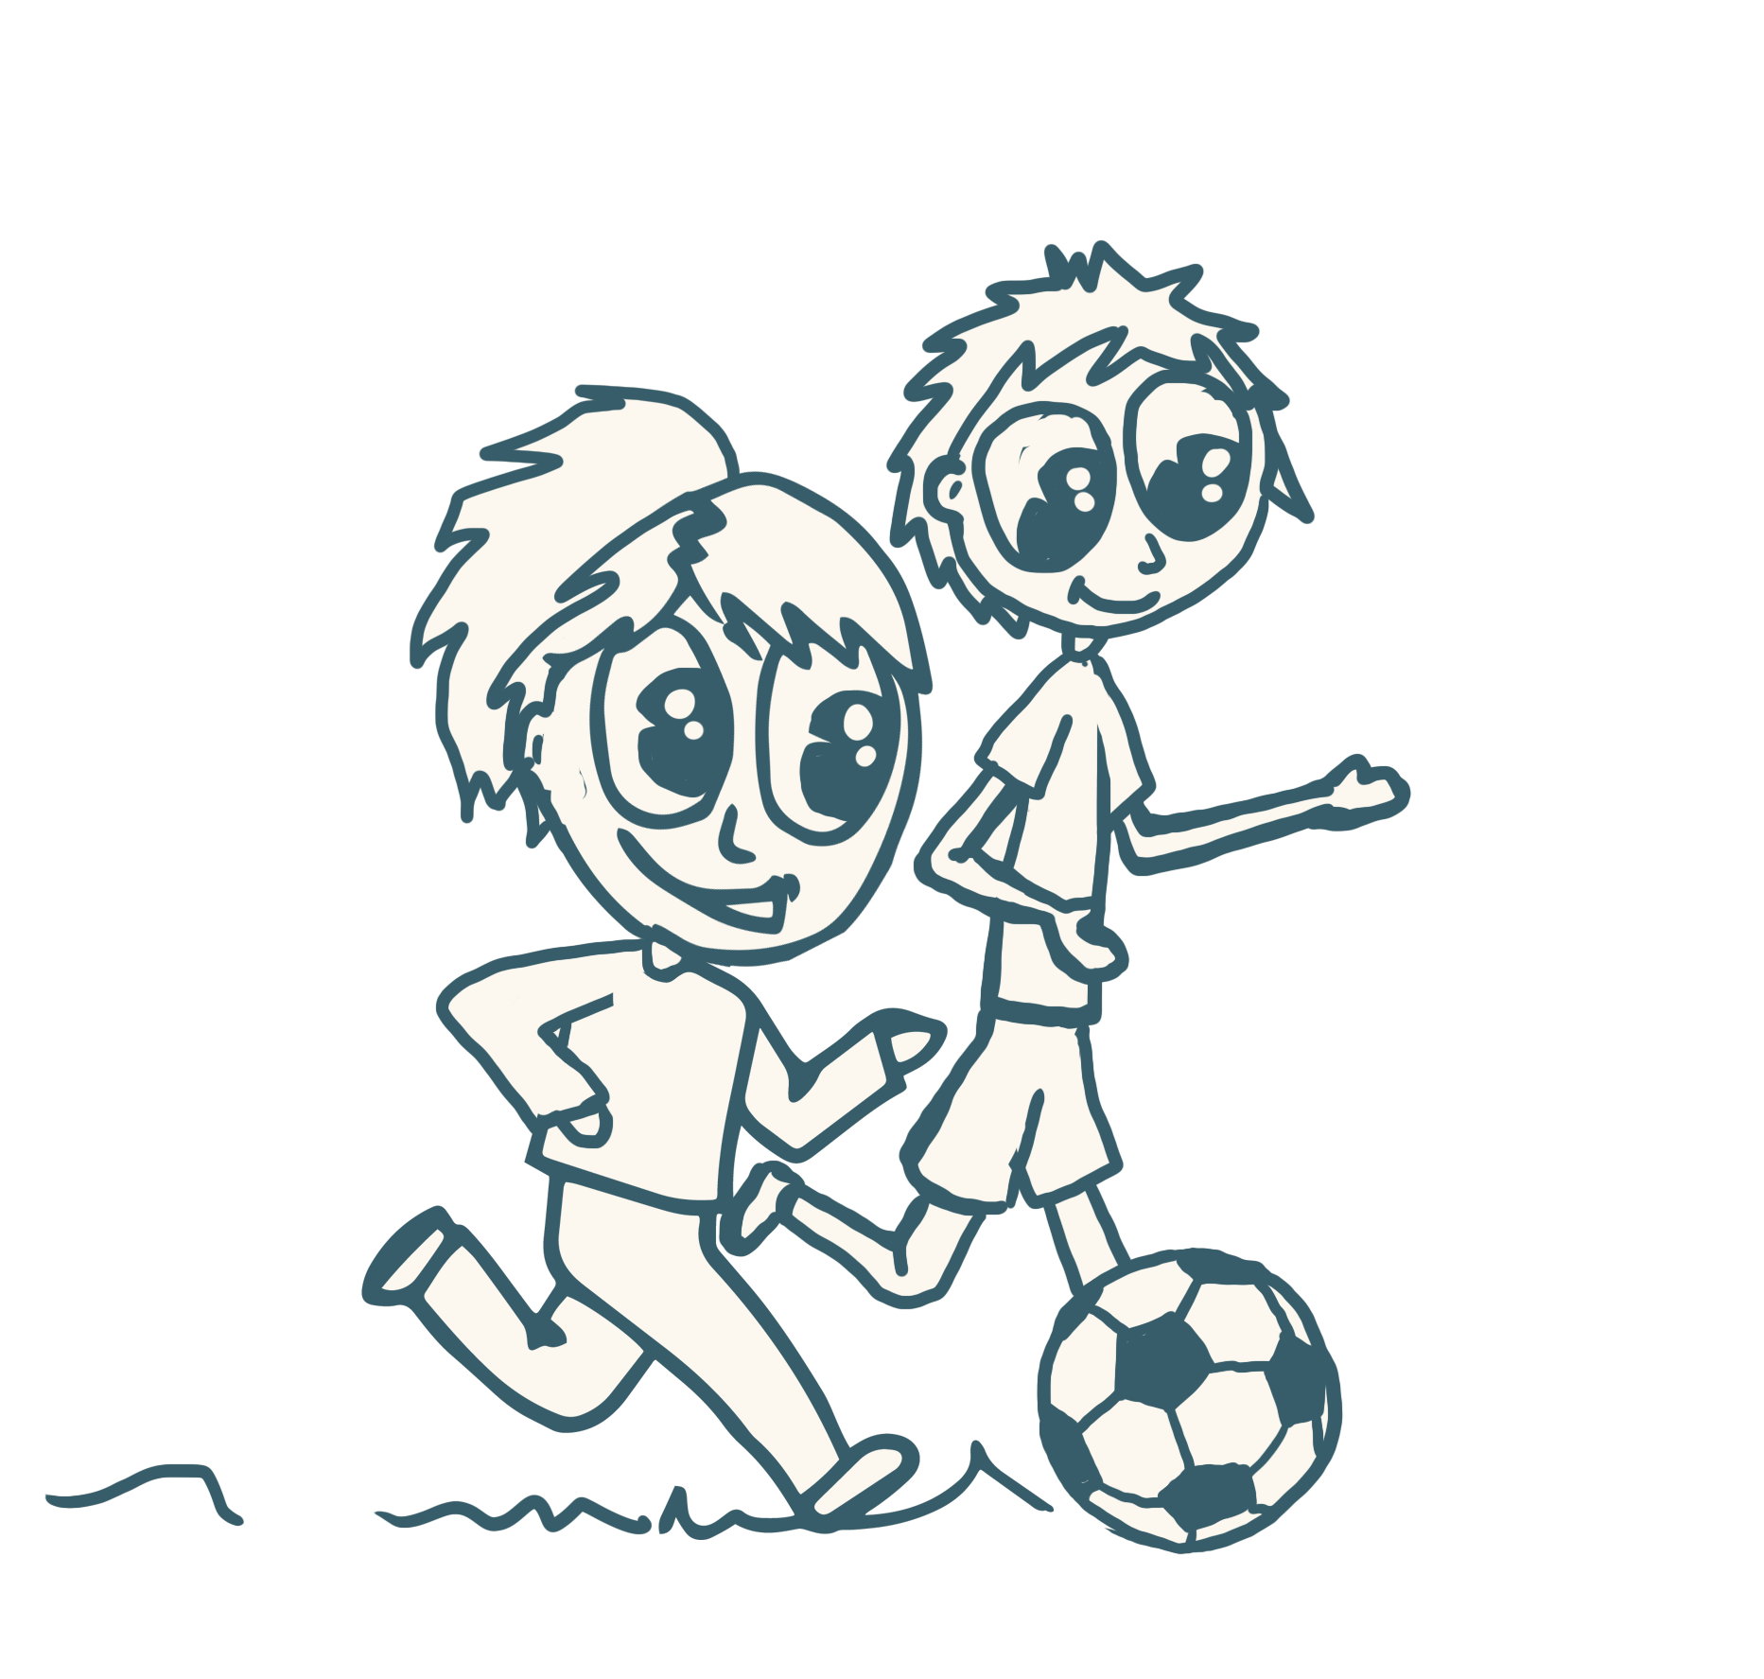
Næste skridt
[Skriv næste skridt ind]
Notes:
Formål med slide:
Overgang til næste skridt i processen.
Forslag til facilitering:
Talenoter:

Slide 38
Plan for arbejdet med co-teaching
Notes:
Formål med slide:
At medarbejderne får viden om næste skridt i processen med [indsats].
At medarbejderne får viden om ledelse/vejlederes understøttelse af processen med [indsats].
Forslag til facilitering:
Talenoter:

Slide 39
Litteraturliste
EVA, 2023: Evaluering af pilotforsøg med co-teaching
Freind, Marylin, 2017: Co-teaching i praksis. Dafolo
Friend, Marilyn m.fl, 2018: Godt i gang med co-teaching – sammen om alle elever
Højholdt, Andy, 2017: Co-teaching samarbejde om praksis. Hans Reitzels forlag
Højholdt, Andy, 2016: Tværprofessionelt samarbejde i teori og praksis
Styrelsen for undervisning og kvalitet
Murawski & Dieker, 2021: Ledelse af co-teaching
Sunesen, 2021: Co-teaching og mestring – Professionel samarbejde om inklusion og læring i skolen
Bjerg og Bach, 2023: Fra en, til to, til Co-teaching- sådan kommer du i gang med at co-teache
Hedegaard Hansen, Janne, 2019: Co-teaching. Hæfte
Hedegaard Hansen, Janne m.fl., 2022: Samarbejde om den inkluderende skole

